Slide 1
5. 경제성 분석
5.1 서론
5.2 세금의 영향
5.3 손익 분기점 분석
5.4 투자대안 선정
5.5 이자의 영향
5.6 투자 대안 순위 결정법
5.7 투자안 사례

Slide 2
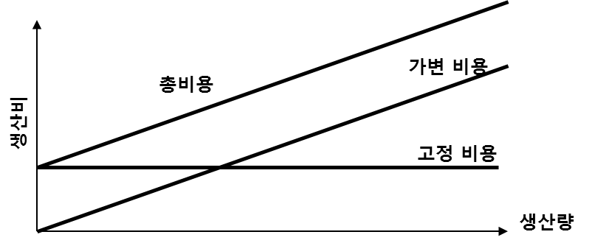
1. 경제성 분석
투자와 비용의 분석
  비용의 최소화, 이익의 최대화
비용의 종류
  (1) 고정비용: 생산량과 무관하게 일정하게 발생하는 비용
    EX: 임대료, 재산세, 감가상각, 보험료, 경영진의 급여…
  (2) 가변비용: 생산량에 따라 변하는 비용
    EX: 단위당 생산비=재료 + 인력 + 경상비 + 수리 보수비...
[ 고정 비용과 가변 비용 ]

Slide 3
1. 경제성 분석
  (3) 매몰비용
    의사결정에 전혀 영향을 줄 수 없는 것으로, 투자대안을 심사할 때 고려할 수 없는 비용
      1. 어떤 결정에 의해서도 회복될 수 없는 과거의 지출
      2. 고려 중인 모든 대안에 동등하게 적용되는 비용
      합리적 판단을 저해함 EX) 영국과 프랑스의 초음속 여객기 콩코드 개발사업
  (4) 기회비용
    여러 대안 중에서 하나의 대안을 선택함으로써 발생되는 잃어버린 이익
      투자분석 시에 반드시 포함되어야 함
  (5) 위험과 기대치
    어떤 투자에나 위험이 따르게 되어 있고, 실제 결과와 예측치가 완전히 일치되기는 어려움
      기대되는 결과와 발생할 확률의 곱
  (6) 경제적 수명과 진부화
    생산재에 투자를 하면서 기계의 수명을 추정함
      원가회계 → 매기별로 감가상각
    진부화 (기술향상)
      물리적 수명 > 경제적 수명
      자산의 현재가치 감소, 높은 기회비용을 창출하여 고가의 장비를 이용하게 함

Slide 4
1. 경제성 분석
  (7) 감가상각
    장비의 가치를 정기적으로 감소시킴으로써 장부 가격을 낮추는 것
      유/무형물의 가치 감소를 모두 포함
        EX) 건물, 기계, 특허권, 임대권, 영업권,…
      감가상각은 세금에서 비용으로 처리되기 때문에 장비의 실질 가치보다는 세금에 어떤 영향을 미치는가가 더욱 중요한 요소
        세율의 변동
        신규투자 촉진을 위한 조세공제
        돈의 시간적 가치
        ….
    감가상각에서 기준이 되는 값
      장비의 구입가격
      장비의 내용연수
      장비의 잔존가치

Slide 5

감가상각의 종류
1. 정액법
  자산의 감가가 매년 동일하게 발생한다는 가정
2. 정률법
  매년 상각률이 일정한 방법
    기계의 사용 초기에 많은 감가가 발생
    상각률은 잔존가치와 내용연수에 따라 달라짐
    장부 가격이 잔존가치 이하로 내려갈 수는 없음
3. 비례법
  매년 사용량에 비례하여 감가하는 방법
    기계의 수명 년도를 추정할 수 없고, 가동작업수로 추정할 수 있을 경우에 사용
    EX) 프레스 기계, 자동 우편 소인기, ….
      장점: 매년 말의 장부가가 실제 기계의 가격과 근접
      단점: 기계의 기술적 진부화는 고려할 수 없음
4. 기타 – SYD(Sum of Years Digit)
  사용년수 n년일 때 1년=n/(n(n+1)/2) 2년=n-1/(n(n+1)/2),...., n년=1/(n(n+1)/2)
구입가격
잔존가치
사용연수
구입가격
잔존가치
사용연수

Slide 6
2. 세금의 영향
세금의 영향
  세목과 세율에 따라 다르게 영향
  EX)법인세, 소득세, 부가가치세…
  법인세: 개인소득과 비슷하게 누진세율 적용
  회계 처리 기준에 따라 다른 세목과 세율 적용
  세무 전문인을 고용하여 절세 노력
수익의 구분
  세 전 수익과 세 후 수익으로 구분
  수입 → 감가상각 → 세금 → 순수익 계산
감가상각과 세금
  초기에 많은 비용이 감가상각으로 계상될 경우, 재투자기금이 증가 (A>B)
  세율이 해마다 오르는 경우, 불합리한 판단
  국가에서 기업의 신규투자를 유도하기 위한 조세 공제: 기계 잔여 수명에 따라 차별화된 세율 적용 (7년 이상: 10%, 5~7년: 6 2/3%)
 | A | B
1. 수입 | 1억 | 1억
2. 감가상각액 | 5000만원 | 2000만원
3. 세금전 수입(1-2) | 5000만원 | 8000만원
4. 세금 | 925만원 | 1875만원
5. 순수입(3-4) | 4075만원 | 6125만원
6. 재투자가능기금(5+2) | 9075만원 | 8125만원

Slide 7

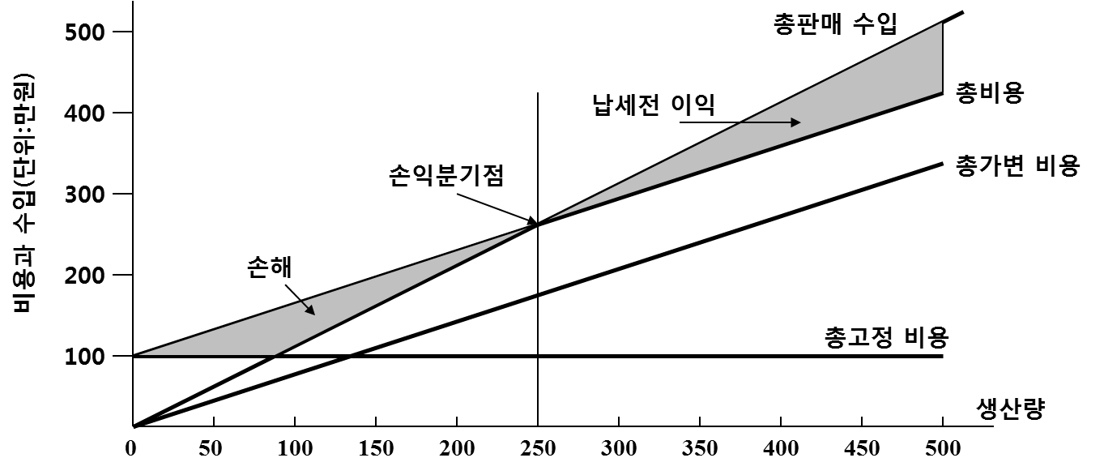


3. 손익분기점 분석
Break-Even Point (손익분기점)
  손실이나 이익이 없는 판매량
  총비용 = 총수입
    총비용 = 고정비용 + 가변비용
    = 고정비용 + (단위당 가변비용 × 생산량)
    총수입 = 단위가격 × 생산량
[예] 어떤 제품의 단가가 1만원,
단위당 가변비용이 6천원,
총 고정 비용이 100만원일 때.

Slide 8
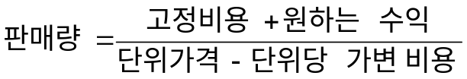

3. 손익분기점 분석
순수익 목표를 달성하기 위한 판매량
[예] 어떤 제품의 단가가 1만원, 단위당 가변비용이 6천원, 총 고정 비용이 100만원일 때,
300만원의 순수익을 달성하기 위한 판매량
손익분기점 분석의 가격결정 활용
단위당 가변 비용: 6천원
총 고정 비용: 100만원
가격: 9천원, 손익분기점 = 333개
?
가격: 1만원, 손익분기점 = 250개
수요예측 결과
9천원: 450개 판매 예상
1만원: 250개 판매 예상
!
(450-333) ×3천원 = 35만 1천원의 이익 발생
손해도 이익도 없음.
수요예측 결과
9천원: 500개 판매 예상
1만원: 400개 판매 예상
!
(500-333) ×3천원 = 50만 1천원의 이익 발생
(400-250) × 4천원= 60만원의 이익 발생
가격 책정의 문제는 손익분기점 자체가 결정해 주는 것이 아니라,
각각의 가격에 대한 소비자의 수요 예측량에 달려 있다.

Slide 9
4. 투자대안선정
투자결정 문제
  가격 결정이나 마케팅 문제와는 다름
  결정에 영향을 미치는 변수들이 비교적 잘 알려져 있고, 또한 비교적 정확하게 계량화될 수 있기 때문에 매우 높은 신뢰도로 결정가능
  대표적인 문제 범주
    1. 새로운 기계나 설비를 구입하는 문제
    2. 기존 기계나 설비를 대체하는 문제
    3. 생산과 구입의 선택 문제
    4. 임차와 구입의 선택 문제
    5. 일시적 가동 중단 또는 공장 폐쇄 결정
    6. 제품이나 생산 라인의 신설이나 제거
  기대 수익률 기준으로 판단
  각 투자안의 기대 수명이 다르기 때문에 의사결정이 어려움

Slide 10

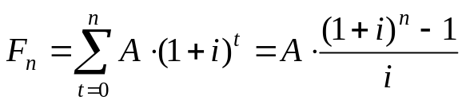
5. 이자의 영향
복리 계산
  예금
    이자표에서 복리계수 활용
  적금
    이자표에서 연금복리계수 활용
F_{n}
P
F_{n} : n년 말의 금액
P: 연초 금액
i : 이자율
0
1
2
…..
n년 말
F_{n}
A
A
A
A
A : 매년 말의 연간 등가
0
1
2
3
…..
n년 말
3% 이자율 n | 1회 지불 |  | 동일액 지불
 | 복리계수(F/Pi, n) | 현가계수(P/Fi, n) | 연금복리계수(F/Ai, n) | 연금현가계수(P/Ai, n)
1 | 1.030 | 0.9709 | 1.000 | 0.9709
2 | 1.061 | 0.9426 | 2.030 | 1.9135
3 | 1.093 | 0.9152 | 3.091 | 2.8286
... | ... | ... | ... | ...
100 | 19.219 | 0.0520 | 607.288 | 31.5989

Slide 11
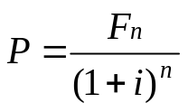
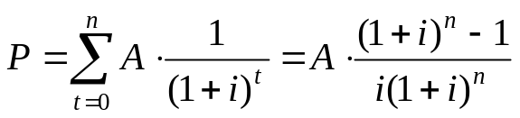
5. 이자의 영향
현재가
  1회 예금
    이자표에서 현가계수 활용
  연간등가
    이자표에서 연금현가계수 활용
F_{n}
F_{n} : n년 말의 금액
P: 현재가
i : 이자율
P
0
1
2
…..
n년 말
P
A
A
A
A
A : 매년 말의 연간 등가
0
1
2
3
…..
n년 말
3% 이자율 n | 1회 지불 |  | 동일액 지불
 | 복리계수(F/Pi, n) | 현가계수(P/Fi, n) | 연금복리계수(F/Ai, n) | 연금현가계수(P/Ai, n)
1 | 1.030 | 0.9709 | 1.000 | 0.9709
2 | 1.061 | 0.9426 | 2.030 | 1.9135
3 | 1.093 | 0.9152 | 3.091 | 2.8286
... | ... | ... | ... | ...
100 | 19.219 | 0.0520 | 607.288 | 31.5989

Slide 12


5. 이자의 영향
  이자율(i)와 인플레이션율(f)
    화폐는 시간적 가치를 지닌다.
    인플레이션은 화폐의 구매력을 떨어뜨린다.
  [예] 오늘 10만원과 10년 후의 25만원. 이자율이 10%일 때.
오늘의 10만원이 더 유리
  [예] 지금 10만원 하는 물건의 10년 후의 가격. 인플레이션이 매년 10%씩 발생할 때.

Slide 13
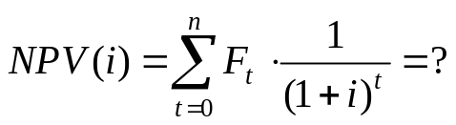

6. 투자 대안의 순위결정법
순현가법 (NPV: Net Present Value)
F₁
F₂
F₃
F_{n}
…..
0
1
2
3
n
F₀=Investment
  [예] i=8%라 가정
연도 | 투자안 A (3000만원) | 투자안 B (5000만원)
1 | 1000 | 1500
2 | 1000 | 1500
3 | 1000 | 1500
4 | 1000 | 1500
5 | 1000 | 1500
  A: NPV(8)=-3000+1000*3.993(현가계수 P/F(0.08,5))=993만원
  B: NPV(8)=-5000+1500*3.993=989.5만원

Slide 14
6. 투자 대안의 순위결정법
순현가법 (NPV: Net Present Value)
  이자율: 최소필수수익률 (Minimum Rate of Return), Risk-Free Rate of Return 등
$400
$400
$400
$400
0
1
2
3
4
-$1,000
i (%) | 0 | 10 | 20 | 22 | 30 | 40
P(i) | 600 | 268 | 35 | 0 | -133 | -260
P(i)
$600
i*
0
10%
20%
30%
40%
50%
i (%)

Slide 15
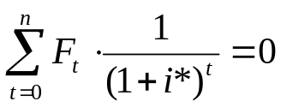

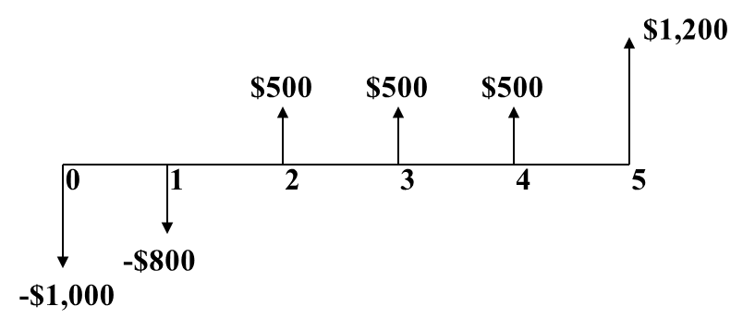
6. 투자 대안의 순위결정법
내부 수익률 (IRR: internal rate of return)
  IRR = 수입의 현가와 투자비용이 같게되는 이자율
  투자의 회복되지 못한 비용이 투자수명이 다 할 때까지 회복되어 0이 되도록 하는 이자율
    가장 널리 받아들여지는 수익률의 지표
    현금 흐름에 따라 없거나 둘 이상일 수도 있다.
  [예] IRR의 계산
    시행 착오를 통한 보간법을 이용
    Cash flow

Slide 16
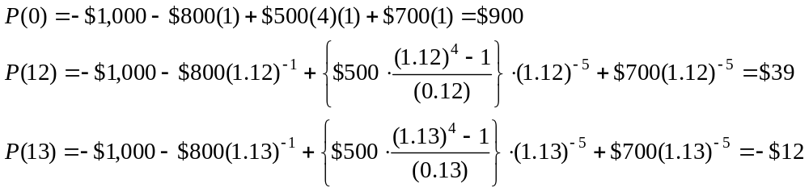
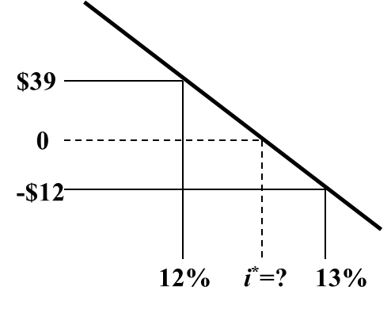
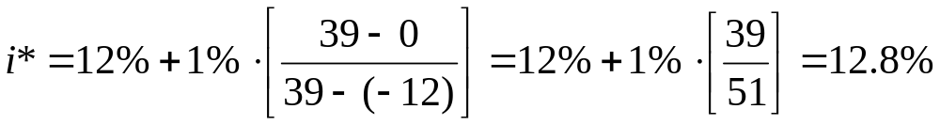
6. 투자 대안의 순위결정법
➔

Slide 17
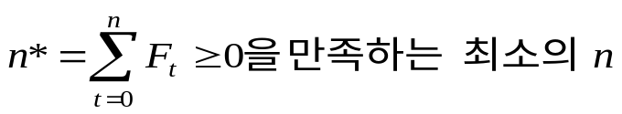
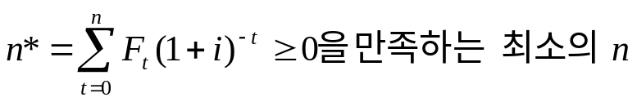
6. 투자 대안 순위결정법
투자회수기간법 (PP: Payback Period)
  (1) 투자회수기간(payback period)
    초기 투자 비용의 회수에 소요되는 시간
    1) 기본적인 투자 회수기간
      i=0일 때의 회수기간
      화폐의 시간적 가치를 무시한 방법
      간단한 계산으로 직관적 판단에 도움을 줄 수 있음
    2) 할인된 투자 회수기간(discounted payback period)
      실제적인 이자율을 사용하여 계산
연도 | 투자안 A (100만원) | 투자안 B (100만원)
1 | 20 | 30
2 | 20 | 30
3 | 20 | 30
4 | 20 | 10
5 | 20 | 10
6 | 20 | 10

Slide 18
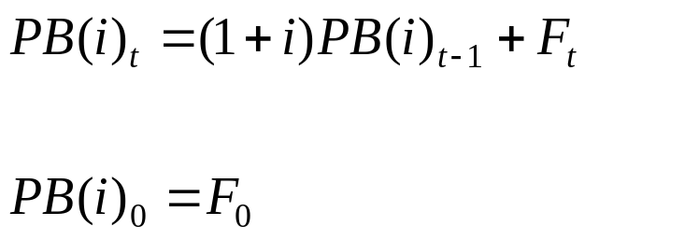

6. 투자 대안 순위결정법
  (2) Project Balance Diagram
    투자 중단에 따른 위험 비용의 시간적 흐름
      Project Balance Diagram을 통해 가시화
      discounted payback period도 함께 나타남
  [예] Payback Period
년말 | 대안 A | 대안 B | 대안 C
0 | -1,000 | -1,000 | -700
1 | 500 | 200 | -300
2 | 300 | 300 | 500
3 | 200 | 500 | 500
4 | 200 | 1,000 | 0
5 | 200 | 2,000 | 0
6 | 200 | 4,000 | 0
P(0) | 600 | 7,000 | 0
n* (i=0) | 3 | 3 | 3
n*(i=15%) | 5 | 4 | N/A

Slide 19
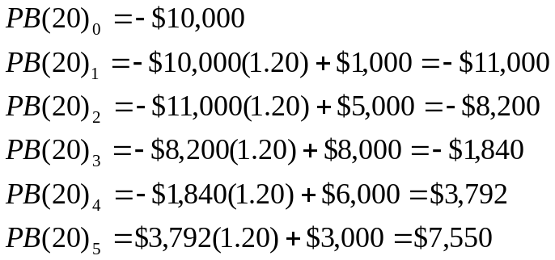
6. 투자 대안 순위결정법
$8,000
$6,000
$5,000
$3,000
$1,000
0
1
2
3
4
5
-$10,000
Project Balance Diagram
PB(20)₅ = $7,550
+
PB(20)₄ = $3,792
0
1
2
3
4
잠재 수익
5
-
손실 위험에 노출된 비용
PB(20)₃ = -$1,840
할인된 투자 회수기간
PB(20)₂ = -$8,200
PB(20)₀ = -$10,000
PB(20)₁ = -$11,000

Slide 20
6. 투자 대안 순위결정법
감가 상각, 세금과 현금 흐름
  Cashflow에서 미래에 발생할 투자수익은 예상된 기대수입일 뿐 실제 수익이 아님
  세금 및 감각 상각 비용이 현금 흐름에 조정되어야 함
  전체 수입 → 감가 상각 → 세금전 수입 → 세금 → 순수입 → 재투자 가능 기금
  ex: 기계 비용: 1,000만원, 수명 5년, 매년 기대수입: 400만원
  감가 상각: 정액법, 잔존가치: 0, 세율: 50%
  1. 전체 수입: 400만원
  2. 감가 상각비: 200만원
  3. 세금전 수입 (1-2) : 200만원
  4. 세 금: 100만원
  5. 순 수 입 (3-4) : 100만원
  6. 재투자 가능 기금(5+2): 300 만원 -> 매년 현금유입

Slide 21
6. 투자 대안 순위결정법
문제점
  단순한 비교는 불가능함
  A안의 투자가 5년 후 종료되면, 다시 2,000이 투자되어야 함
  이후, 5년간의 수익이 B안의 6~10기간과 비교해야 함
비교 방법 (6~10): 가정이 필요함
  동일한 투자 및 현금흐름 가정
  내부 수익률법 이용: 최소필수수익률 적용
한계점
  5기간 이후에 새로운 투자가 시점 0에서의 투자와 동일하다고 가정할 수 없음
  기계의 성능, 인플레이션 등
기간 | 대안 A | 대안 B | 대안 C
0 | -2,000 | -2,000 | -2000
1 | 600 | 400 | 500
2 | 600 | 400 | 500
3 | 600 | 400 | 500
4 | 600 | 400 | 500
5 | 600 | 400 | 400
6 | - | 400 | 400
7 | - | 400 | 400
8 | - | 400 | 400
9 | - | 400 | -
10 | - | 400 | -
회수기간 | 3.33 | 5 | 4
총수익 | 3,000 | 4,000 | 3,600
현재가 (12%) | 2,163 | 2,260 | 2,290.9

Slide 22
7. 투자 안 사례
생산 vs. 구입 선택 문제
  [예] 한국 전자는 냉장고를 제조하고 판매하는 회사이다. 그런데 냉장고 제조에 필요한 부품 중 일부는 사내에서 일부는 하청으로 조달하고 있다. 현재 하청을 통해 구입하는 냉장고 받침대는 단위 당 8,250원에 구입하고 있다. 연간 수요량은 100,000개일 때, 만약 이 받침대를 내부적으로 생산한다고 가정하면 공학적 추정에 입각한 원가회계에 대한 자료는 다음과 같다.
  - 고정비: 5천만 원 증가
  - 인건비: 1억 2천 5백만 원 증가
  - 경상비: 현재 5억 원, 직접 생산 시 12% 증가
  - 재료비: 6억 원
[해설]
대안 | 비용항목 | 비용 (만원)
생산 | 고정비 | 5,000
 | 인건비 | 12,500
 | 재료비 | 60,000
 | 경상비 | 6,000
 | 총 비용 | 83,500
 | 단위당 생산비용 | 8,350원
구입 | 단위당 구입 이용 | 8,250원
→ 구입!!!!

Slide 23
7. 투자 안 사례
공장설비 투자문제
  [예] 영진요업 주식회사에서는 내화벽돌을 만드는 공장설비를 빌려쓰고 잇다. 그런데 수요가 증가함에 따라 설비투자를 계획 중이다. 벽돌 한장당 판매가는 5,000원이고, 매년 소비되는 벽돌 수 200,000장에 근거한 비용자료는 다음과 같다.
  수명이 5년인 새로운 장비가격: 5억
  장비설치비: 2,000만원
  잔존가치: 0
  SYD 방법을 사용하고, 세율은 40%, 영진요업의 최저필수수익률은 20%일 때 이 안을 받아들여도 좋은가? 인건비 및 원료비 등 연간생산비는 6억원이다.
[해설] 매년 판매수익=5,000원*200,000단위=10억원, 세금 및 감가상각 전 매년 전체수익=10억-6억=4억원
연도 | 전체수익 | 상각률 (SYD방법) | 감가상각액 (40%) | 세금전 수입 | 세금 | 순수입 | 현금흐름
1 | 400,000,000 | 5/15*5억 | 166,667,000 | 233,333,000 | 93,333,200 | 139,999,800 | 306,666,800
2 | 400,000,000 | 4/15*5억 | 133,333,000 | 266,667,000 | 106,666,800 | 160,000,200 | 293,333,200
3 | 400,000,000 | 3/15*5억 | 100,000,000 | 300,000,000 | 120,000,000 | 180,000,000 | 280,000,000
4 | 400,000,000 | 2/15*5억 | 66,667,000 | 333,333,000 | 133,333,200 | 199,999,800 | 266,666,800
5 | 400,000,000 | 1/15*5억 | 33,333,000 | 366,667,000 | 146,666,800 | 220,000,200 | 253,333,200
연도 | 현금흐름 | 현재가 인자 (20%) | 현재가
1 | 306,666,800 | 0.833 | 255,454,000
2 | 293,333,200 | 0.694 | 203,573,000
3 | 280,000,000 | 0.579 | 162,120,000
4 | 266,666,800 | 0.482 | 128,533,000
5 | 253,333,200 | 0.402 | 101,840,000
NPV=-520,000,000
+851,520,000
= 331,520,000 → 설비 투자!!

